Slide 1

t
等级考试简介

Slide 2
1、编程考级是什么？
2018年，中国电子学会与北京大学信息科学技术学院启动了软件编程等级考试的标准研发工作。
至2018年10月，正式推出第一版等级考试标准。2019年1月12日，中国电子学会与北京大学信
息科学技术学院、腾讯公司签署战略合作协议，正式确认联合开展大规模等级考试的序幕 。
2019年3月，全国青少年软件编程等级考试标准在重庆大学发布 。2019年，
全国青少年软件编程等级考试在全国各地启动 。
2、含金量如何？
官方第一个制定出标准软件编程等级考试；官方验证平台；是由电子学会和北京大学等权威机构共同制定，宇航和鹏轩也参与标准建设，以及出题，核桃编程提供技术支持。
3、考级如何收费？
预备一级：160元/人/次 预备二级：180元/人/次
预备三级：200元/人/次 预备四级：220元/人/次

Slide 3
4、考过的标准是怎样的呢？
考评分为知识问答和功能实现，两者均采用线下上机考试的形式，
分数 80 分以上为考试合格。
5、证书什么样？纸质还是电子的，会邮寄吗？
证书是经过国家权威机构认证的纸质版证书；
证书会由孩子报名考试时对应的考试中心发放，届时会由考试中心与您联络并进行发放。
6、在哪报名？有什么报名条件？报名了不去有没有什么影响？
登录www.qceit.org.cn进行注册报名或关注微信公众号“中国电子学会考评中心”
进行注册报名。考生须在每期考前10个工作日内完成报名。
预备级面向年龄 6 至15周岁
持有合法有效证件（身份证／户口簿／护照）的青少年
不去视为旷考，需重新报名下次考试
7、一共有几级？可以跨级考吗？
Scratch软件编程考试一共四级。
首次报名必须报一级，一级通过后，可选考二，三，四级

Slide 4
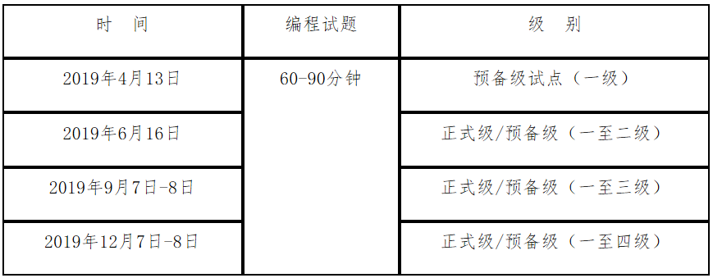
8、考试时间多久，都有哪些题型？题量怎么样？
考试时间为60-90分钟分钟；
预备级考试题型以图形化编程题型为主，35~40道选择题+2道编程题；
9、每年可以考几次，都在什么时间考？
每年有4次考试机会，2019年分别在4月、6月、9月、12月进行考试

Slide 5
10、每次考试的做题时间是多久？
考试时间为60-90分钟
11、是线上考试，还是线下考试？
先在线上报名，报名时首先会选择考点，是在线下各地指定考点统一进行考试
12、有哪些考点，我们这有没有？
包括辽宁省、内蒙古自治区、山西省、河北省、广东省、云南省、四川省、浙江省、湖南省、安徽省、江苏省、北京市、重庆市共10个省份
两个直辖市和一个自治区的多个考点
13、附近没有方便的考点怎么办？
可以尝试选择相对临近的城市进行考试，目前考试形式仅支持线下，
现在全国一共100+考点，还在不断增多，本次考试如果没有方便的考点，
可以等待下次考试。

Slide 6
14、考过了对于孩子有什么帮助或者优势？对孩子之后的发展有哪些影响？
全国青少年软件编程等级考试，是首个全国级面向青少年软件编程能力水平的社会化
评价项目，证书是经过国家权威机构认证的。
让孩子参与全国级专业的等级考试：
其一，可以激发孩子的学习潜力和创造性思维，增加孩子履历中的闪光点；
其二，可以检验孩子的编程学习成果和编程实力，帮助孩子了解自我，展示自我，提高自我；
其三，可以促进同样热爱科创的孩子们进行交流，将所学知识与实践运用相结合；
其四，从长远来看，参加等级考试和竞赛，除了可以培养孩子的主动意识，增强逻辑思维，
提高创造力，还可以磨炼孩子的心智，增强心理素质，提升自信心。
15、对孩子的升学有没有帮助？这个证书的认可度怎么样？
全国青少年软件编程等级考试，是首个全国级面向青少年软件编程能力水平的社会化评价
项目，证书是经过国家权威机构认证的。
目前，国内部分省市已经将编程学习纳入课程大纲，一些中学和大学还将编程、信息技术
等科技特长作为选拔和培养人才的重要方向。
16、去哪里能查到考级相关的信息？
考试链接：http://www.qceit.org.cn/bos/default.html

